Slide 1
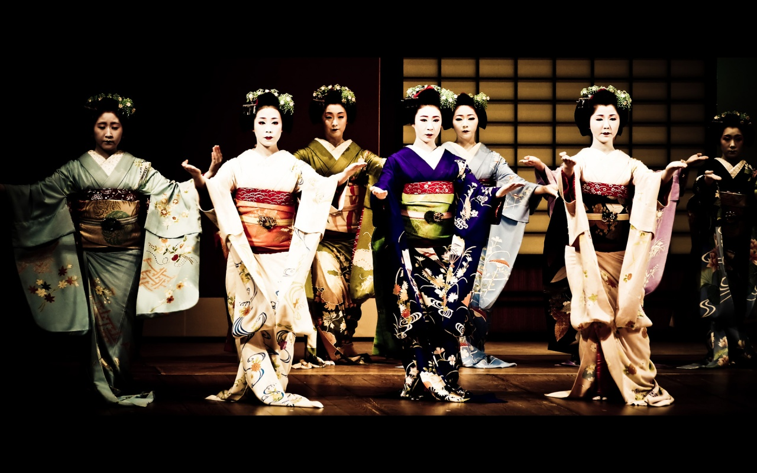
Театр кабукі
Виконала: ліцеїстка ІІІ-І курсу Гринюк Ольга

Slide 2
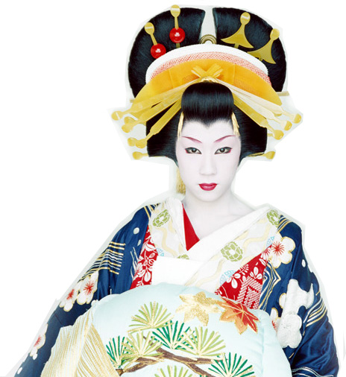
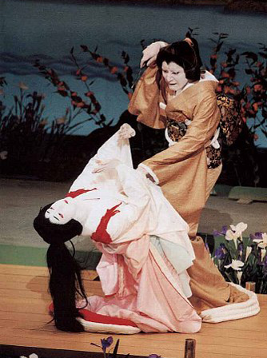
Кабукі (яп. 歌舞伎, букв. «пісня, танець, майстерність») — один з видів традиційного театру Японії. Становить синтез співу, музики, танцю і драми, виконавці використовують складний грим і костюми з потужним символічним навантаженням.

Slide 3
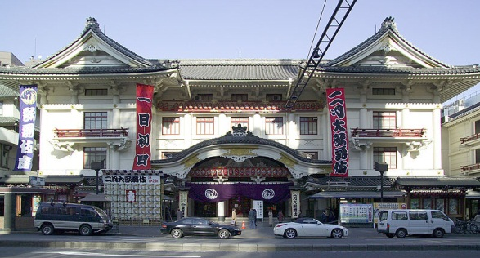
Будинок театру Кабукі у Ґіндзі, Токіо.

Slide 4
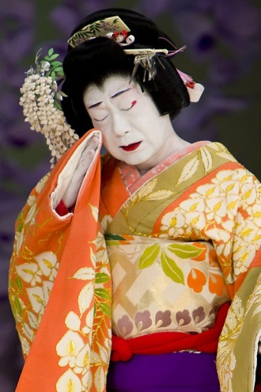
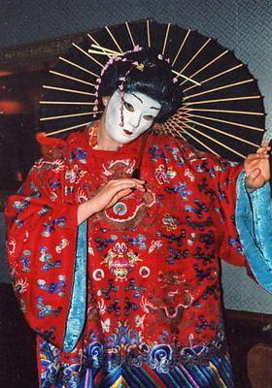
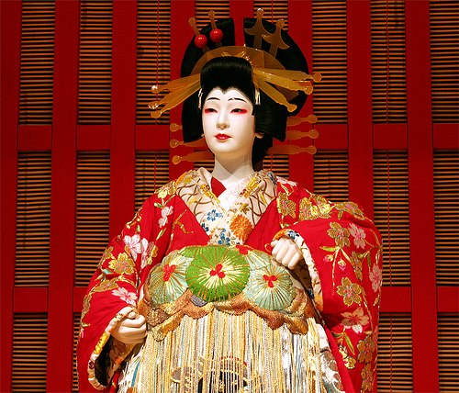
Зародження
Жанр кабукі утворився в XVII столітті на основі народних пісень і танців. Початок жанру поклала Окуні, служниця святилища Ідзумо Тайся, котра у 1602 р. стала виконувати новий вид театралізованого танця у висохлому руслі ріки неподалік Кіото. Жінки використовували жіночі та чоловічі ролі в комічних п'єсках, сюжетами яких були випадки з повсякденного життя.

Slide 5
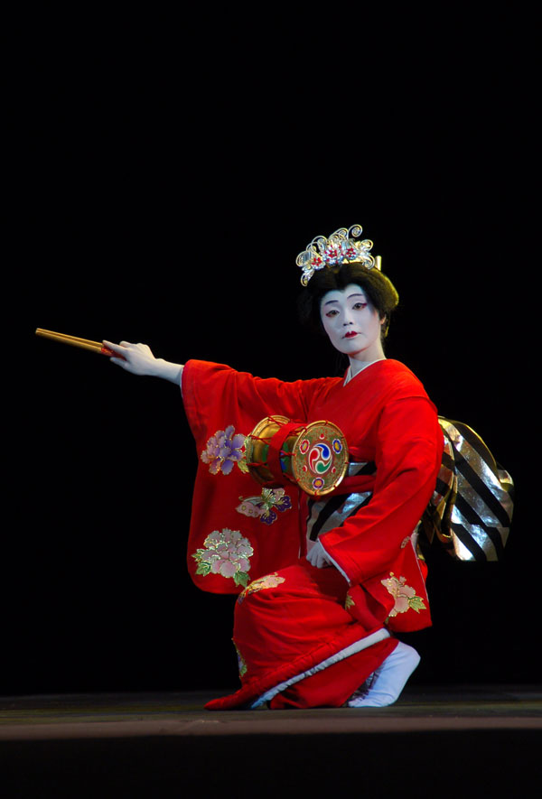
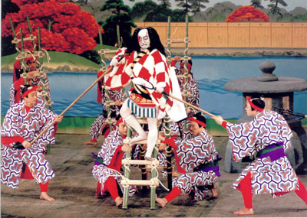
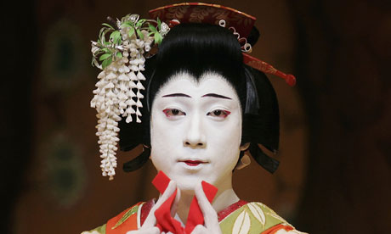
Новий жанр швидко став популярним, Окуні навіть запрошували виступати перед Імператорським двором. На гребні успіху нового виду театрального мистецтва почали виникати конкуруючі трупи, що дало початок зародженню театра кабукі, як сполучення драматичного і танцювального мистецтва, в якому всі ролі виконувалися жінками.

Slide 6
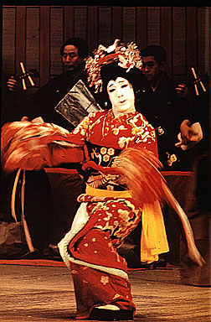
Період з 1629 по 1652
Дещо груба і, навіть, шалена атмосфера театральних вистав кабукі привернула до себе увагу сьоґунату Токуґава, і в 1629 році, у цілях збереження суспільної моралі, жінкам було заборонено виступати на сцені. Деякі історики ввжають, що уряд також був занепокоєний популярністю вистав, що вивітлюючих життя звичайних людей, а не героїв давнини, і скандалами, зв'язаними з кабукі, у які були втягнені деякі урядовці.

Slide 7
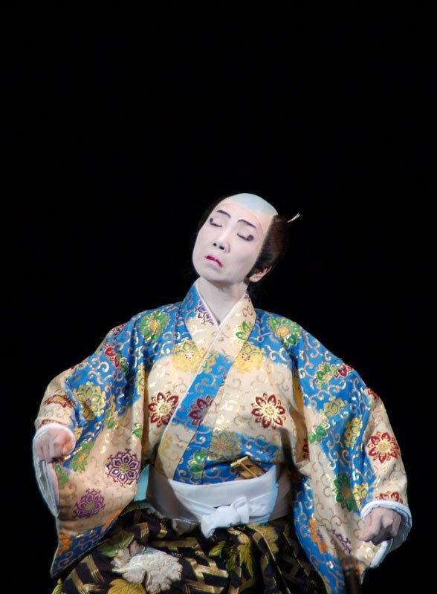
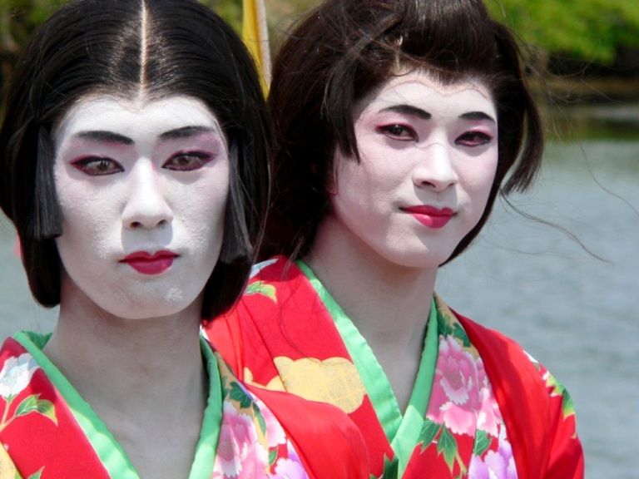
Через велику популярність кабукі, місце жінок-виконавиць ролей зайняли юнаки. Разом з цим змінився і характер вистав — більше уваги приділялося драматичному мистецтву, ніж танцю. Однак, це мало вплинуло на моральну сторону вистав, до того ж хлопці-актори були не менш доступні для публіки, ніж їх попередниці. Вистави часто припинялися бешкетами, що зумовило сьоґунат заборонити виступи юнаків на сцені кабукі в 1652 році.

Slide 8
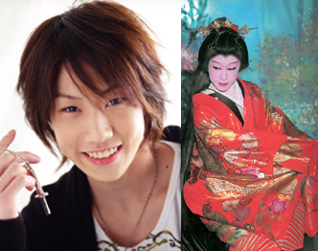
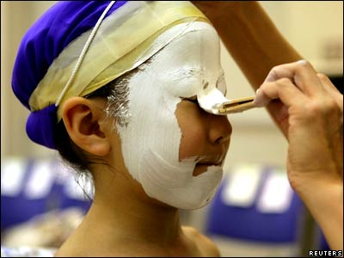
«Чоловічий» період
З 1653 р. в трупах кабукі могли виступати тільки зрілі чоловіки, що спричинило розвиток витонченого, глибоко стилізованого виду кабукі — яро-кабукі (яп. 野郎歌舞伎, яро: кабукі, «шахрайський кабукі»). Ця метаморфоза відбулася під впливом також популярного в той час в Японії комічного театра кьоґен.

Slide 9
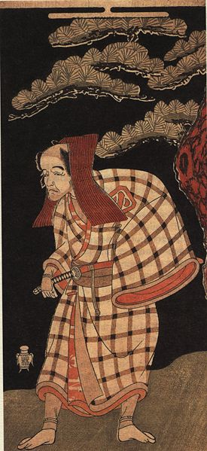
Практично до сьогодні всі ролі кабукі виконуються чоловіками. Актори, які спеціалізуються на виконанні жіночих ролей називаються онаґата або ояма (яп. 女形, «[актори] жіночого стилю»). Два інших стилю виконання називаються араґото (яп. 荒事, «грубий стиль») і ваґото (яп. 和事, «м'який, гармонійний стиль»). Серед акторів кабукі існують справжні театральні династії, які спеціалізуються на певних стилях гри.

Slide 10
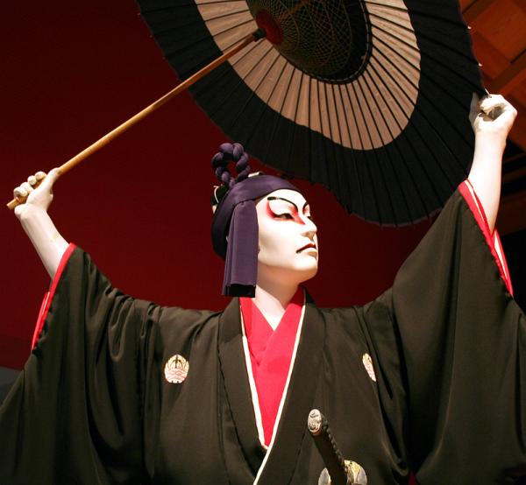
Поки японська культура пристосовувалась до відсутності національної ізоляції, актори уживали всі заходи для збільшення зацікавленості до кабукі серед вищих верств суспільства і для пристосування традиційного театрального жанру до сучасних смаків. Заходи ці завершилися успіхом — одного разу вистава театра було дана імператору Мейдзі.

Slide 11
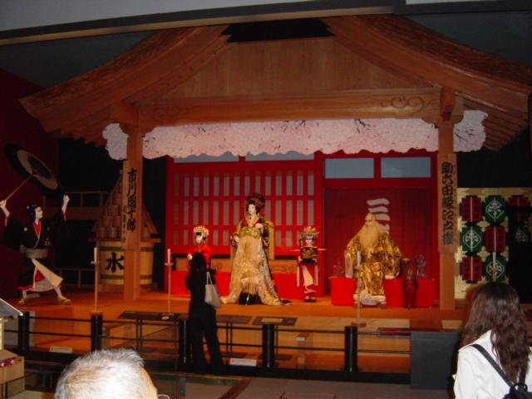
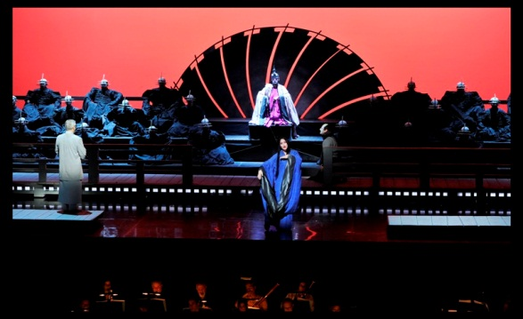
Елементи кабукі
Сцена в театрі кабукі має своєрідну будову. Її авансцена ханаміті (яп. 花道, букв. «цквіткова стежка»), якою актори виходять на сцену та з неї під час театрального дійства, розташована просто у глядацькому залі. Театри кабукі були покращені технічно, отримали сцени, що обертаються, механічні люки, що з'явилися у XVIII столітті, і т. д., що значно підвищили эфектність театральних вистав.

Slide 12
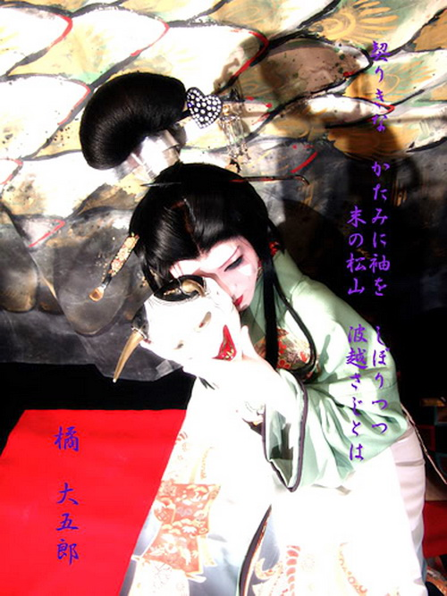
Важливими особливостями кабукі є «мова поз», міе, за допомогою якого актор виводить на сцені свого персонажа; грим кесьо,який привносить необхідну стилістику персонажу, роблячи його легко впізнаним навіть для не досвідчених у театральному мистецтві глядачів.

Slide 13
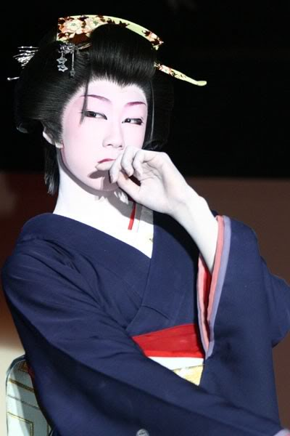
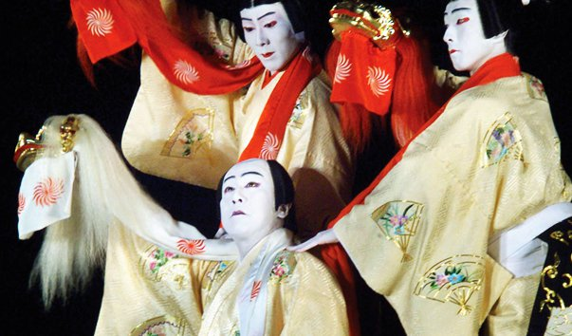
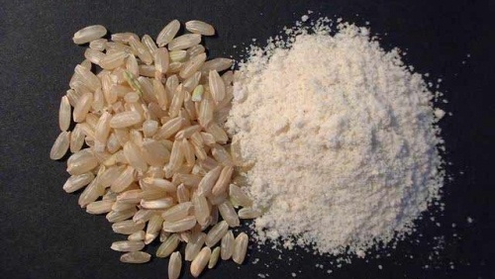
Рисова пудра використовується для білої основи гриму, в той час як кумадорі увиразнює або підсилює риси обличчя актора, для створення «маски» тварини або надприродної істоти.

Slide 14
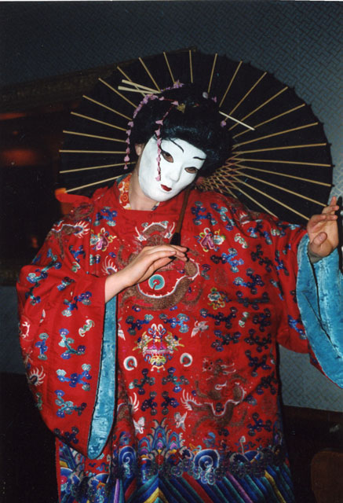
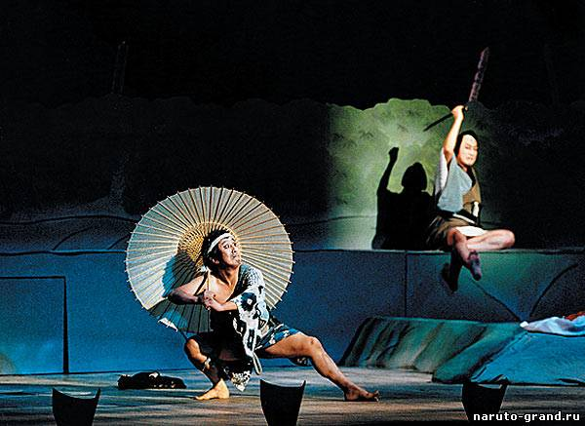
Театр кабукі у теперішній час складається із трьох типів вистав:
Дзідаі-моно (яп. 時代物) — «історичні» п'єси, створені до періоду Сенґоку
Сева-моно (яп. 世話物) — «простонародні», створені після періоду Сенґоку
Сьоаґото (яп. 所作事) — танцювально-драматичні п'єси.

Slide 15
Дякую
за увагу!

